Slide 1
La ricerca delle onde gravitazionali
F. Garufi

Slide 2
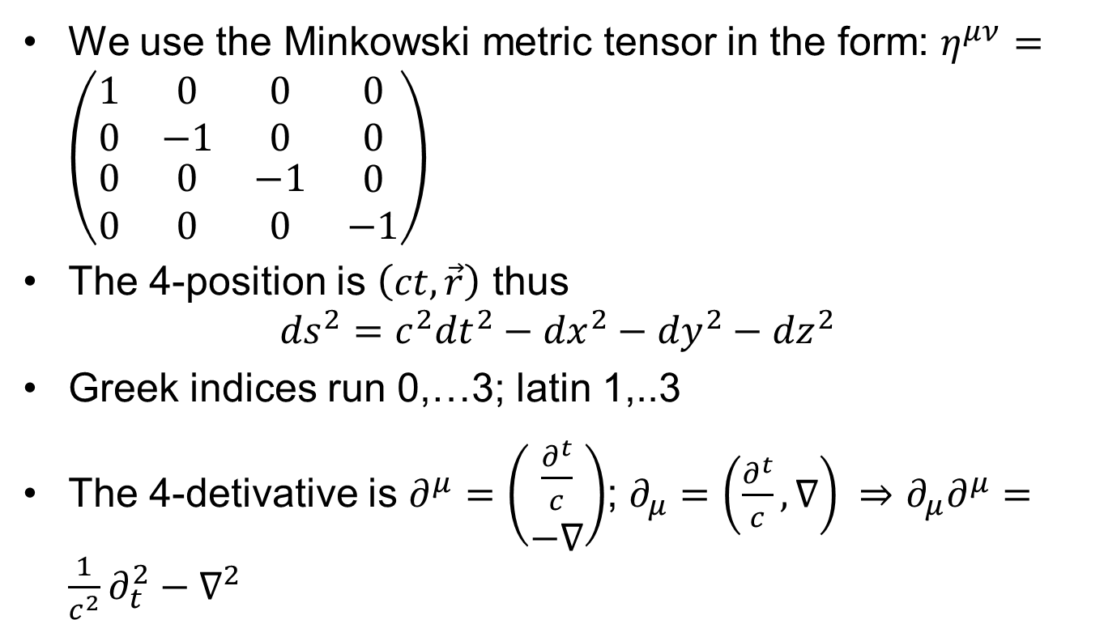
GW: Starting point and conventions
We use the Minkowski metric tensor in the form: $η^{μν}=\left(\begin{matrix}1 & 0 & 0 & 0 \\ 0 & −1 & 0 & 0 \\ \begin{aligned}0 \\ 0\end{aligned} & \begin{aligned}0 \\ 0\end{aligned} & \begin{aligned}−1 \\ 0\end{aligned} & \begin{aligned}0 \\ −1\end{aligned}\end{matrix}\right)$
The 4-position is $\left(ct, \vec{r}\right)$ thus
${ds}^{2}={c^{2}dt}^{2}−{dx}^{2}−{dy}^{2}−{dz}^{2}$
Greek indices run 0,…3; latin 1,..3
The 4-detivative is $∂^{μ}=\left(\begin{matrix}\frac{∂^{t}}{c} \\ −∇\end{matrix}\right)$; $∂_{μ}=\left(\frac{∂^{t}}{c}, ∇\right) ⇒∂_{μ}∂^{μ}=\frac{1}{c^{2}}∂_{t}^{2}−∇^{2}$

Slide 3
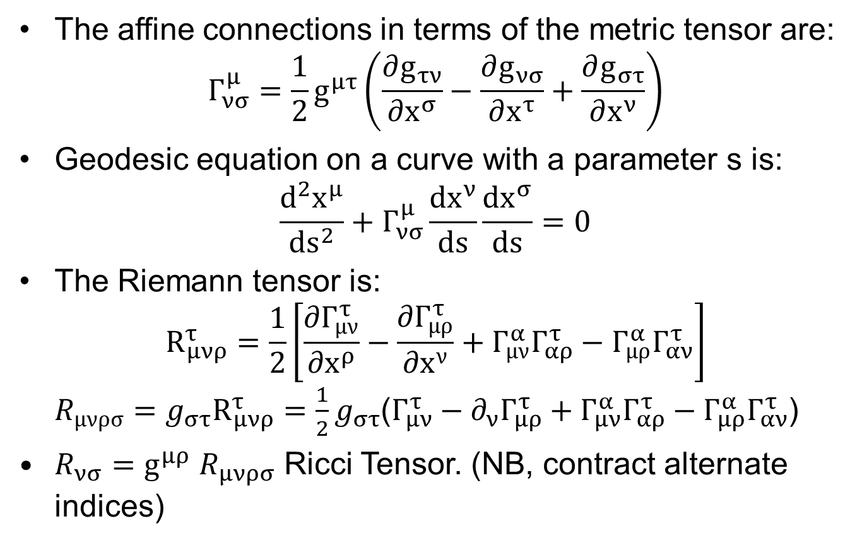
GW: Starting point and conventions
The affine connections in terms of the metric tensor are:
$$Γ_{νσ}^{μ}=\frac{1}{2}g^{μτ}\left(\frac{∂g_{τν}}{∂x^{σ}}−\frac{∂g_{νσ}}{∂x^{τ}}+\frac{∂g_{στ}}{∂x^{ν}}\right)$$
Geodesic equation on a curve with a parameter s is:
$\frac{d^{2}x^{μ}}{{ds}^{2}}+Γ_{νσ}^{μ}\frac{dx^{ν}}{ds}\frac{dx^{σ}}{ds}=0$
The Riemann tensor is:
$R_{μνρ}^{τ}=\frac{1}{2}\left[\frac{∂Γ_{μν}^{τ}}{∂x^{ρ}}−\frac{∂Γ_{μρ}^{τ}}{∂x^{ν}}+Γ_{μν}^{α}Γ_{αρ}^{τ}−Γ_{μρ}^{α}Γ_{αν}^{τ}\right]$
$R_{μνρσ}=g_{στ}R_{μνρ}^{τ}=\frac{1}{2}g_{στ}$($Γ_{μν}^{τ}−∂_{ν}Γ_{μρ}^{τ}+Γ_{μν}^{α}Γ_{αρ}^{τ}−Γ_{μρ}^{α}Γ_{αν}^{τ}$)
$R_{νσ}=g^{μρ}$ $R_{μνρσ}$ Ricci Tensor. (NB, contract alternate indices)

Slide 4
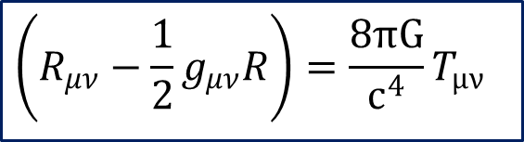
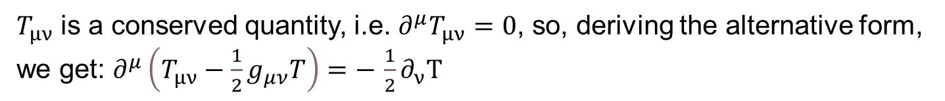
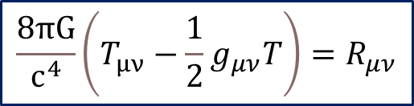
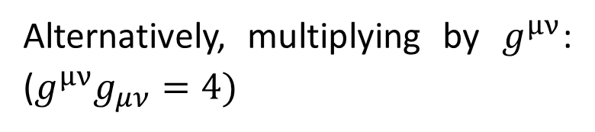
Einstein’s Equations
Link the space-time curvature to the energy-momentum $T_{μν}$
$$\left(R_{μν}−\frac{1}{2}g_{μν}R\right)=\frac{8πG}{c^{4}}T_{μν}$$
Alternatively, multiplying by $g^{μν}$: (${g^{μν}g}_{μν}=4)$
$R−\frac{1}{2}{g^{μν}g}_{μν}R=\frac{8πG}{c^{4}}g^{μν}T_{μν} ⇒R=−\frac{8πG}{c^{4}}T$ and, substituting
$$\frac{8πG}{c^{4}}\left(T_{μν}−\frac{1}{2}g_{μν}T\right)=R_{μν}$$
$T_{μν}$ is a conserved quantity, i.e. ${∂^{μ}T}_{μν}=0$, so, deriving the alternative form, we get: $∂^{μ}\left(T_{μν}−\frac{1}{2}g_{μν}T\right)=−$ $\frac{1}{2}∂_{ν}T$

Slide 5
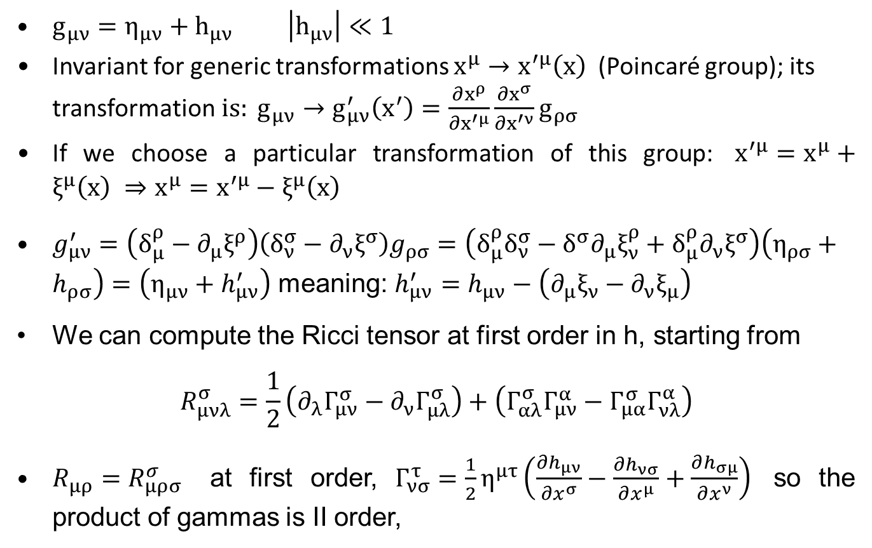
Linarized equations
$g_{μν}=η_{μν}+h_{μν} \left|h_{μν}\right|≪1$
Invariant for generic transformations $x^{μ}→x^{′μ}\left(x\right)$ (Poincaré group); its transformation$is: g_{μν}→g_{μν}^{′}\left(x^{′}\right)=\frac{∂x^{ρ}}{∂x^{′μ}}\frac{∂x^{σ}}{∂x^{′ν}}g_{ρσ}$
If we choose a particular transformation of this group: $x^{′μ}=x^{μ}+ξ^{μ}\left(x\right) ⇒x^{μ}=x^{′μ}−ξ^{μ}\left(x\right)$
$g_{μν}^{′}=\left(δ_{μ}^{ρ}−∂_{μ}ξ^{ρ}\right)\left(δ_{ν}^{σ}−∂_{ν}ξ^{σ}\right)g_{ρσ}=\left(δ_{μ}^{ρ}δ_{ν}^{σ}−δ^{σ}∂_{μ}ξ_{ν}^{ρ}+δ_{μ}^{ρ}∂_{ν}ξ^{σ}\right)\left(η_{ρσ}+h_{ρσ}\right)=\left(η_{μν}+h_{μν}^{′}\right)$ meaning: $h_{μν}^{′}=h_{μν}−\left(∂_{μ}ξ_{ν}−∂_{ν}ξ_{μ}\right)$
We can compute the Ricci tensor at first order in h, starting from
$$R_{μνλ}^{σ}=\frac{1}{2}\left(∂_{λ}Γ_{μν}^{σ}−∂_{ν}Γ_{μλ}^{σ}\right)+\left(Γ_{αλ}^{σ}Γ_{μν}^{α}−Γ_{μα}^{σ}Γ_{νλ}^{α}\right)$$
$R_{μρ}=R_{μρσ}^{σ}$ at first order, $Γ_{νσ}^{τ}=\frac{1}{2}η^{μτ}\left(\frac{∂h_{μν}}{∂x^{σ}}−\frac{∂h_{νσ}}{∂x^{μ}}+\frac{∂h_{σμ}}{∂x^{ν}}\right)$ so the product of gammas is II order,

Slide 6
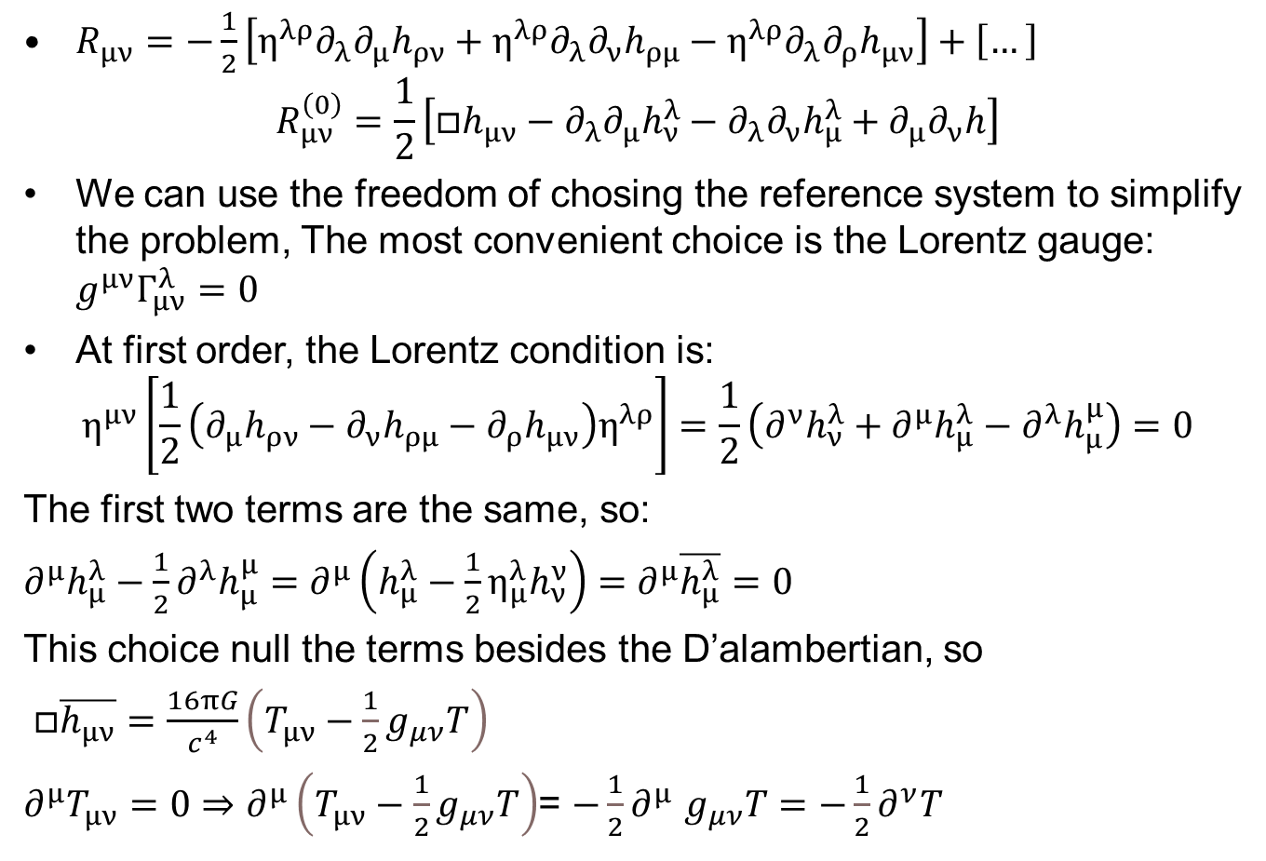
$R_{μν}=−\frac{1}{2}\left[η^{λρ}∂_{λ}∂_{μ}h_{ρν}+η^{λρ}∂_{λ}∂_{ν}h_{ρμ}−η^{λρ}∂_{λ}∂_{ρ}h_{μν}\right]+\left[…\right]$
$R_{μν}^{\left(0\right)}=\frac{1}{2}\left[□h_{μν}−∂_{λ}∂_{μ}h_{ν}^{λ}−∂_{λ}∂_{ν}h_{μ}^{λ}+∂_{μ}∂_{ν}h\right]$
We can use the freedom of chosing the reference system to simplify the problem, The most convenient choice is the Lorentz gauge: $g^{μν}Γ_{μν}^{λ}=0$
At first order, the Lorentz condition is:
$η^{μν}\left[\frac{1}{2}\left(∂_{μ}h_{ρν}−∂_{ν}h_{ρμ}−∂_{ρ}h_{μν}\right)η^{λρ}\right]=\frac{1}{2}\left(∂^{ν}h_{ν}^{λ}+∂^{μ}h_{μ}^{λ}−∂^{λ}h_{μ}^{μ}\right)=0$
The first two terms are the same, so:
$∂^{μ}h_{μ}^{λ}−\frac{1}{2}∂^{λ}h_{μ}^{μ}=∂^{μ}\left(h_{μ}^{λ}−\frac{1}{2}{η_{μ}^{λ}h}_{ν}^{ν}\right)=∂^{μ}\overline{h_{μ}^{λ}}=0$
This choice null the terms besides the D’alambertian, so
$□\overline{h_{μν}}=\frac{16πG}{c^{4}}\left(T_{μν}−\frac{1}{2}g_{μν}T\right)$
$∂^{μ}T_{μν}=0⇒∂^{μ}\left(T_{μν}−\frac{1}{2}g_{μν}T\right)$= $−\frac{1}{2}∂^{μ}$ $g_{μν}T=−\frac{1}{2}∂^{ν}T$

Slide 7
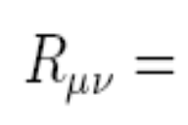


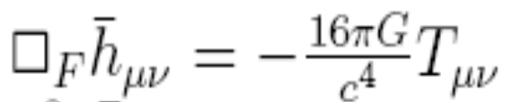


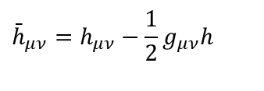

Un po’ di teoria
La condizione che le h siano piccole lascia la libertà di cambiare il sistema di riferimento x^{μ} con piccole trasformazioni:
$$x′^{μ}=x^{μ}+ξ^{μ}$$
Con le ξ^{μ} piccole. Dunque, si può mostrare che:
$$h′_{μν}=h_{μν}−∂_{μ}ξ_{ν}−∂_{ν}ξ_{μ}$$
Quest’arbitrarietà, sul tensore metrico, ci permette di scegliere un tensore:
$${\bar{h}}_{μν}=h_{μν}−\frac{1}{2}g_{μν}h$$
$$∂_{μ}{\bar{h}}_{ν}^{μ}=0$$
Gauge Armonica
Con il quale il tensore di Ricci assume la forma particolarmente semplice:
Purché le ξ_{μ} soddisfino anch’esse l’equazione delle onde.
Dunque le Equazioni di Einstein saranno:
Che nel vuoto è l’equazione delle onde

Slide 8




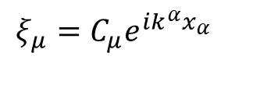

Quanti gradi di libertà?
$${\bar{h}}_{μν}=A_{μν}e^{ik^{α}x_{α}}$$
Consideriamo le soluzioni in onda piana:
Il tensore A_{μν} è un tensore simmetrico indipendente dal tempo=> 10 componenti indipendenti. Sostituendo questo h nell’equazione delle onde, otteniamo:
$$k_{α}k^{α}=0$$
Che ci dice che il vettore d’onda è di tipo luce (o come si usa dire è nullo)
Applicando la condizione di gauge armonica:
$$∂_{μ}{\bar{h}}_{ν}^{μ}=0⇒k_{μ}A_{ν}^{μ}=0$$
Che sono 4 condizioni => 6 gradi di libertà
Abbiamo ancora da imporre la condizione che le trasformazioni di coordinate lascino invariata la condizione armonica se le ξ_{μ} soddisfano l’equazione delle onde:
Che implica
$$ξ_{μ}=C_{μ}e^{ik^{α}x_{α}}$$
La scelta arbitraria dei 4 parametri costanti C_{μ}, ci consente di porre altre 4 condizioni su A_{μν} rimanendo con due gradi di libertà. Scegliamo che sia a traccia nulla e che
$$A_{μα}U^{α}=0$$
Questa prende il nome di gauge Traceless Tranverse (TT)

Slide 9
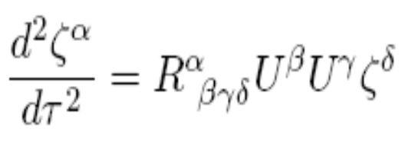
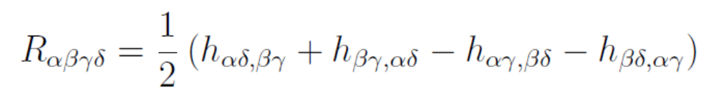

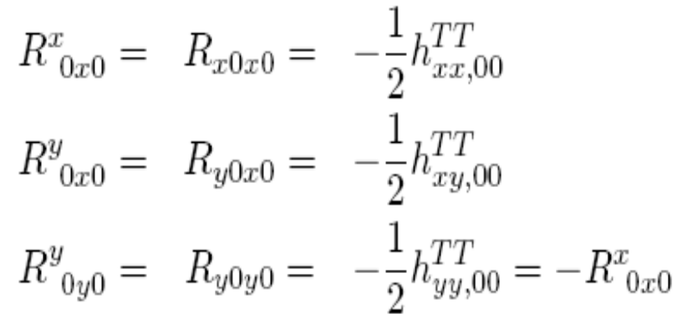

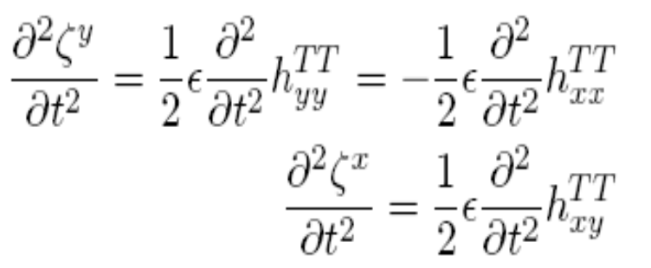
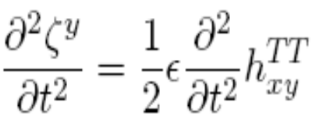
Polarizzazione delle GW
Consideriamo l’effetto delle GW ortogonali al piano xy su particelle libere decritte da un singolo campo di velocità U^{μ} =dx^{μ}/dτ e da un vettore di separazione ζ^{μ} :l’eq.ne geodetica è:
Sia, inizialmente U^{μ}=(1,0,0,0) e ζ^{μ} =(0,ε,0,0), allora l’eq.ne geodetica si riduce a:
Che nella gauge TT porta alle Eq.ni:
Dunque, sono diverse da 0 solo le componenti xx, xy, yy e le eq.ni del moto di due particelle separate di ε lungo l’asse x:
Analogamente, se ζ^{μ}=(0,0,ε,0),

Slide 10
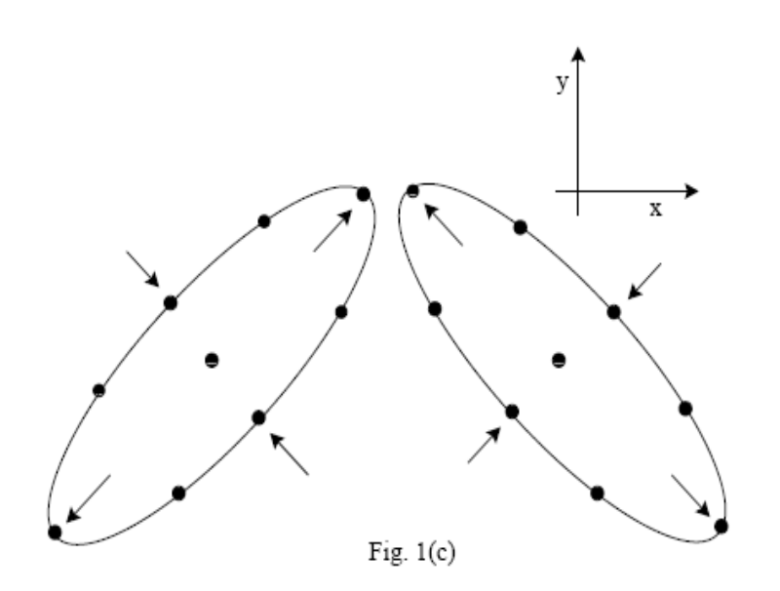
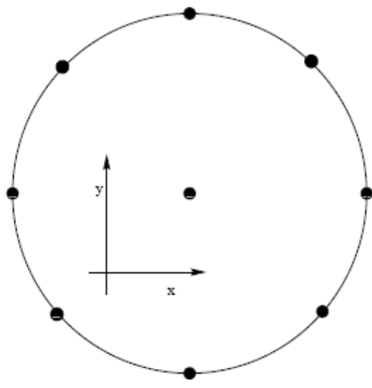
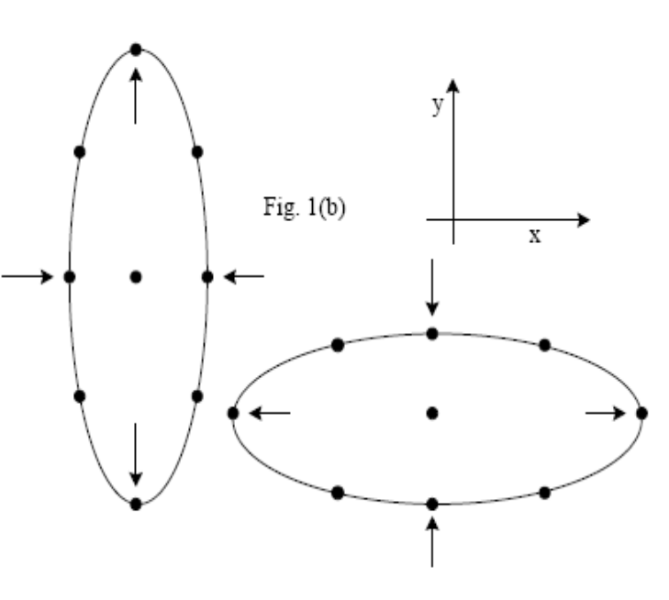
Polarizzazione delle GW
h_{xy}≠0
h_{xx}≠0
h_{xy}=0
h₊
h_{X}

Slide 11
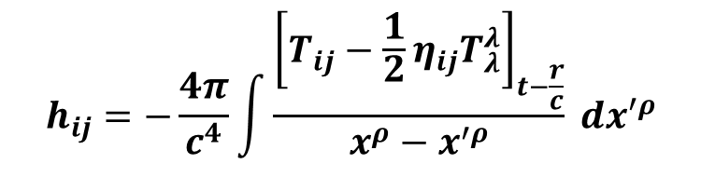
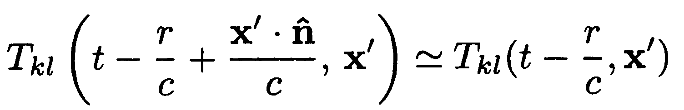
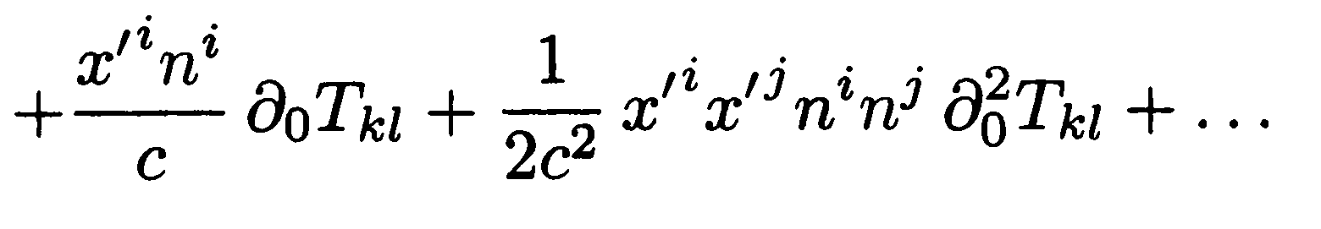
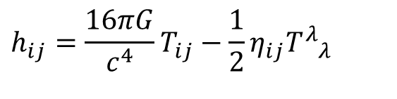
Generazione delle GW*
$$h_{ij}=\frac{16πG}{c^{4}}T_{ij}−\frac{1}{2}η_{ij}{T^{λ}}_{λ}$$
h_{ik} = 0
Nel vuoto

Slide 12
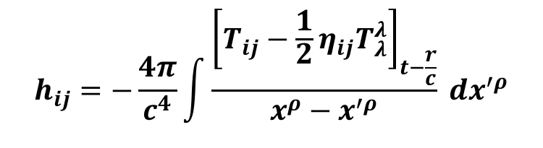
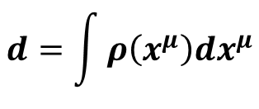

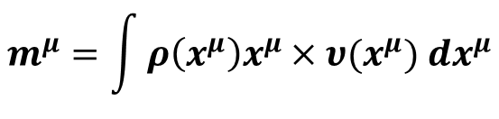

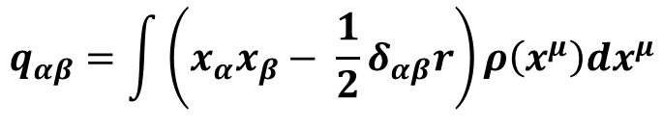
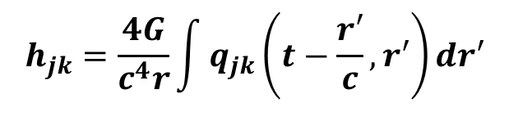
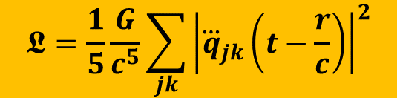
Generazione delle GW
Effetto di multipolo (r_{source}/λ)
Conservazione dell’impulso
Conservazione del momento angolare
Primo termine non nullo
8.27 10⁻⁴⁵

Slide 13
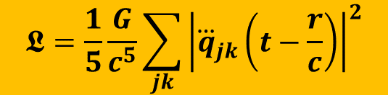
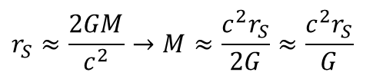
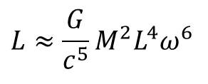
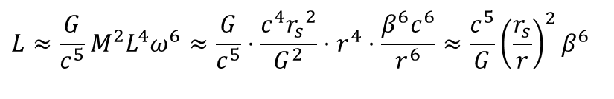

Ordini di grandezza
ω
$$L≈\frac{G}{c^{5}}M^{2}L^{4}ω^{6}$$
Oggetto astrofisico compatto
$$r_{S}≈\frac{2GM}{c^{2}}→M≈\frac{c^{2}r_{S}}{2G}≈\frac{c^{2}r_{S}}{G}$$
$$v=rω→ω≈v/r→ω≈β(c/r)$$
3 10⁻²
3 10⁻²
Stella di neutroni pre-coalesente
$$L≈\frac{G}{c^{5}}M^{2}L^{4}ω^{6}≈\frac{G}{c^{5}}⋅\frac{c^{4}{r_{s}}^{2}}{G^{2}}⋅r^{4}⋅\frac{β^{6}c^{6}}{r^{6}}≈\frac{c^{5}}{G}{\left(\frac{r_{s}}{r}\right)}^{2}β^{6}$$
Luminosità 10⁴³ W → 10¹⁷ volte il sole

Slide 14
Costanti di accoppiamento
strong | e.m. | weak | gravity
0.1 | 1/137 | 10⁻⁵ | 10⁻³⁹
Emissione di GW : eventi molto energetici ma quasi nessuna interazione
Collassi di supernova: i ν subiscono 10³ interazioni prima di lasciare la stella, le GW, invece, emergono dal nucleo indisturbate
disaccoppiamento delle GW dopo il Big Bang
  GW ∼ 10⁻⁴³ s (T ∼ 10¹⁹ GeV)
  ν ∼ 1 s (T ∼ 1 MeV)
  γ ∼ 10¹² s (T ∼ 0.2 eV)
Trasporto ideale di informazione,
Universo trasparente alle GW fino al Big Bang!!

Slide 15
Sorgenti astrofisiche di GW
Abbiamo visto che la produzione di GW è caratterizzata dall’essere poco efficiente: solo sorgenti astrofisiche hanno sufficiente energia da produrne di rivelabili.
In base all’andamento nel tempo della radiazione emessa possiamo classificare le sorgenti in tre tipi:
    Sorgenti impulsive
    Sorgenti quasi periodiche
    Sorgenti periodiche

Slide 16
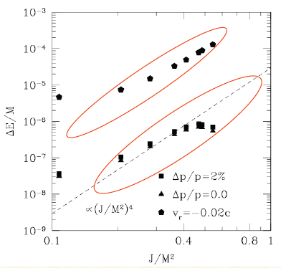
Sorgenti impulsive
Si tratta essenzialmente di esplosioni (implosioni) di supernova.
Implosioni sfericamente simmetriche non producono GW, dobbiamo considerare stelle in rotazione.
  Rotazione uniforme: l’energia emessa è ~(J/M²)⁴ => efficiente ad alto J.
  Rotazione differenziale: per es. dovuta al collasso del nucleo di una binaria coalescente
h~10⁻²³ - 10⁻²⁴ in in range di frequenze di 100Hz – 1kHz per distanze dell’ordine di 20 Mpc (virgo cluster)
Eventi ~1/secolo/galassia.

Slide 17


Supernovae
Supernovae Type I e type II
White Dwarf explosion
because of companion capture
Supermassive Star
GW energy depends on sphericity
breaking during collapse
Δ E/Mc² da 10⁻⁷ a 10⁻³
$$h≈10^{−21}−10^{−19}$$
(Galactic center)
Many profiles hypothyzed (ms long pulses)
$$h≈10^{−24}−10^{−22}$$
(VIRGO Cluster)
A few events per century
Several events per month

Slide 18
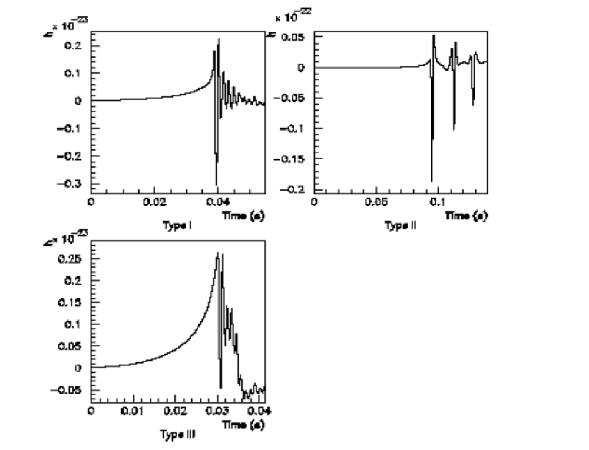
Segnale tipico delle Supernovae

Slide 19
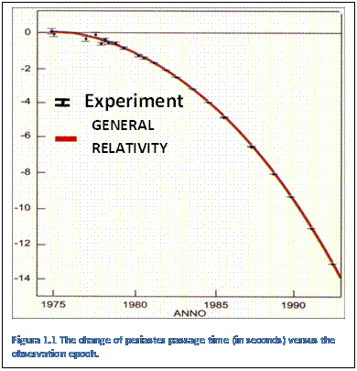
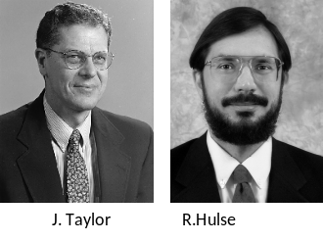
Sorgenti quasi periodiche
Essenzialmente stelle binarie coalescenti: le sorgenti più studiate in assoluto. La prima prova (indiretta) di emissione di GW è una sorgente di questo tipo: PSR1913-16
Due stelle in rotazione reciproca perdono energia per emissione di GW, il periodo diminuisce e anche la distanza. L’ampiezza e la frequenza delle GW emesse aumenta con il tempo.
Nella fase finale le due stelle si fondono (merger) o, meglio, una delle due cade, spiraleggiando sull’altra (plunge).
Il segnale gravitazionale ha la forma di una sinusoide che aumenta di frequenza e di ampiezza verso il tempo di coalescenza e prende il nome di “chirp”
Hulse & Taylor Nobel 1993

Slide 20
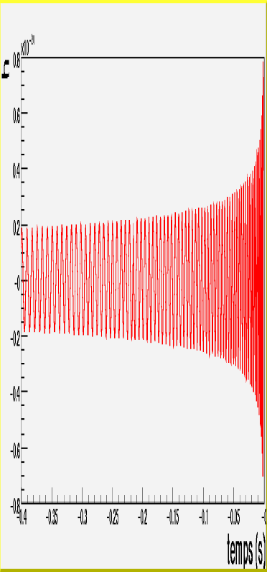
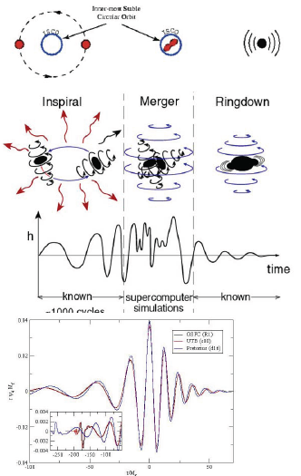
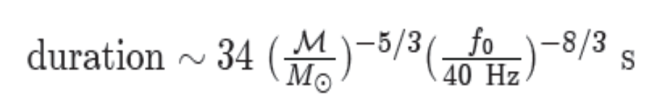
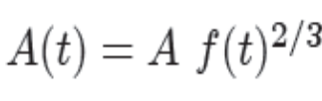
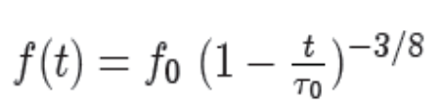
Evoluzione delle binarie coalescenti

Slide 21
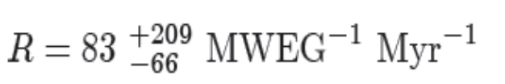
Stelle di neutroni binarie
Galactic rate
  CB rate in the Galaxy inferred from known systems, expected to reach coalescence in a time less than the age of the Universe
  Only 3 such systems known today (including PSR 1913+16)
  Estimate dominated by most recently discovered system (PSR J0737+3039)
  Estimate depends on the modeled Galactic distribution of neutron stars
  For preferred model
Detected rate
  Rate of detected events depends on number of galaxies probed by the detector
  Related to detector horizon distance (distance at which an optimally located and oriented source would produce a SNR of 8)
  For initial detectors (D_{horizon}~ 30 Mpc)
N ~ 2 10⁻³ – 3 10⁻²yr⁻¹, most probable N ~ 1 / (100 yr)
  For advanced detectors (assuming 15 times improved horizon distance)
  most probable N ~ 40 / yr
Milky Way Equivalent Galaxies

Slide 22
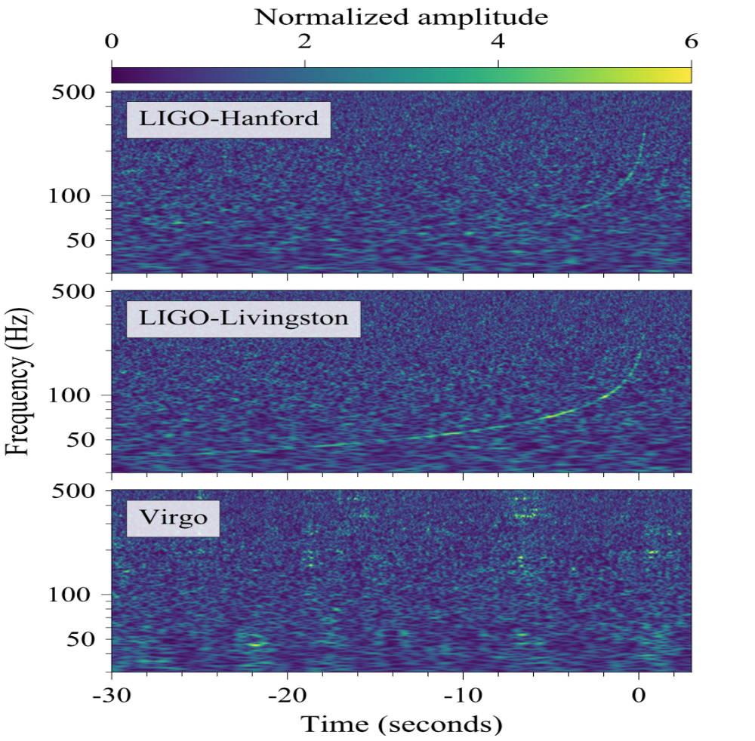
GW170817 la prima coalescenza NS-NS osservata

Slide 23
Coalescenze BH-NS e BH-BH
Fino al 2015 non si conosconevano sistemi che coinvolgessero buchi neri (BH)
  Per predire la rate ci si basava su quanto si sapeva dell’evoluzione stellare
  La frequenza di questi eventi è inferiore a quella NS-NS
  Sistemi coinvolgenti un BH si vedono a maggiore distanza => La frequenza totale è maggiore?
    Rivelatori iniziali:
N_{BHBH}~ 5.5 10⁻³ yr⁻¹
  N_{NSBH}~ 8.0 10⁻⁴ yr⁻¹

Slide 24
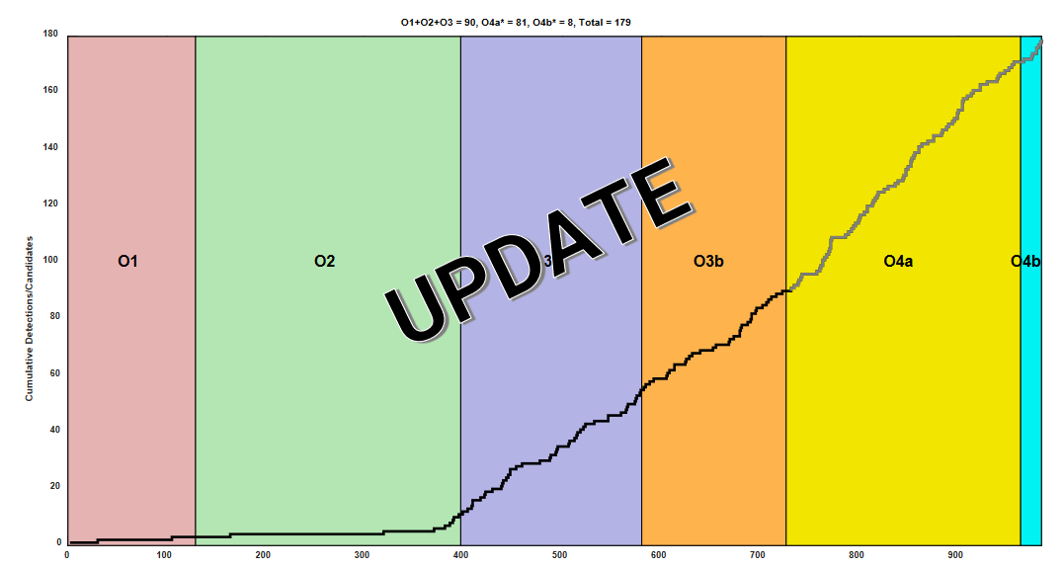
Numero di alert (to Apr.2024)
Rate O4b 0.36/day

Slide 25
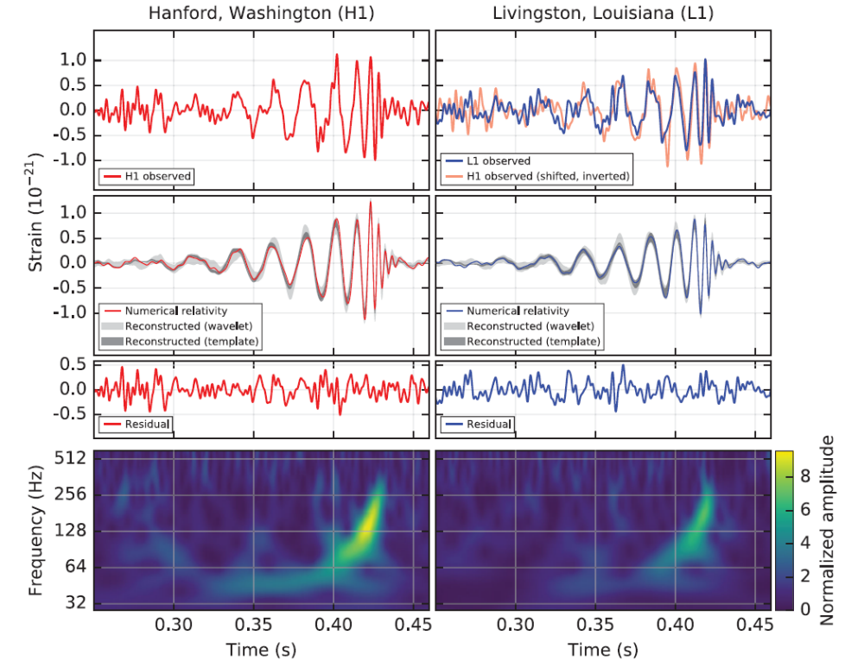

Slide 26
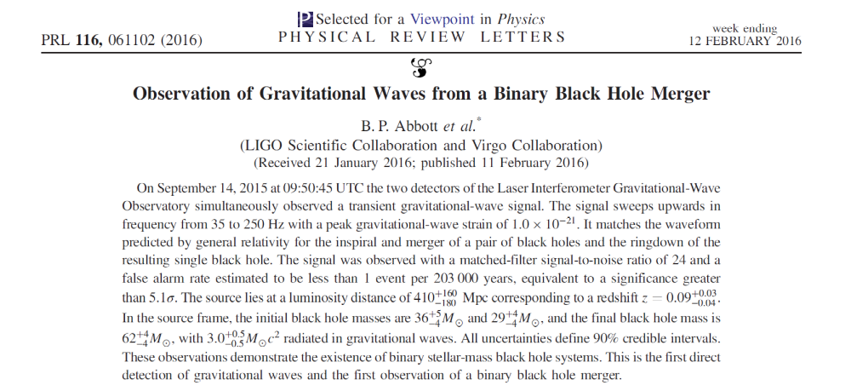

Slide 27
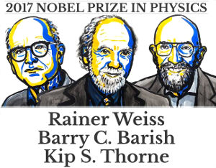
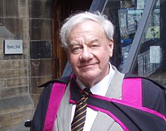

Un nobel preso ed uno mancato
Il premio Nobel si consegna a Ottobre e può essere condiviso al massimo da tre persone viventi. Drever si è spento a Marzo ed èstato sostituito da Barish.
Virgo era spento per aggiornamento al momento della prima osservazione.
Ronald Drever 1931-2017
Adalberto Giazotto 1940-2017

Slide 28



Slide 29
EMRI
Extreme Mass Ratio Inspirals
  Sono oggetti compatti (WD, NS, o BH) che spiraleggiano attorno ad un buco nero supemassiccio
  La banda di frequenza di queste sorgenti è nella regione dei mHz
  La massa degli oggetti orbitanti è trascurabile => ottimi per studiare il BH “imperturbato”

Slide 30

SgrA* il SMBH al centro della nostra galassia e orbite delle stelle

Slide 31


Sorgenti periodiche: le pulsar
Stelle di neutroni rotanti
C’è emissione di GW solo se c’è un’asimmetria intorno all’asse di rotazione
Le ampiezze stimate sono dell’ordine di:
Per R=10R_{s}
Si stima ci siano 10⁹ NS nella galassia, ma non è chiaro quante possano avere f ed ε rilevanti
Con gli attuali rivelatori la Pulsar della Vela è nel range di frequenza osservabile (VIRGO).
Possibilità di integrare a lungo il segnale in modo da aumentare il rapporto segnale-rumore

Slide 32

Pulsar Rotational
Period Distribution
AUSTRALIA TELESCOPE NATIONAL
FACILITY PULSAR CATALOGUE
Importance of a low frequency sensitivity (Hz – tens of Hz region)

Slide 33

Il fondo stocastico
Extragalattico: dovuto alla sovrapposizione di segnali provenienti da molte sorgenti a varie frequenze, polarizzazioni e posizioni nel cielo. E’ descritto, in genere, in termini di uno spettro delle GW
In cui ρ_{c} è la densità critica dell’universo e ρ_{GW} la densità di GW
Cosmologico: proveniente dalle prime fasi del big bang e poi “stirato” dall’espansione
  Amplificazione di fluttuazioni quantistiche durante l’inflazione
  Transizioni di fase e stringhe cosmiche

Slide 34




Rivelazione delle GW
Due corpi inizialmente in quiete: uno nell’origine, l’altro in (ε,0,0)

Slide 35

Dunque, se diciamo L la lunghezza iniziale di un rivelatore, un onda “+” polarizzata lungo la dimensione considerata lo allungherà di ΔL=1/2 h_{xx}L
L’allungamento è dell’ordine di 10⁻²¹ m (supernova) per un rivelatore di un metro => grandi lunghezze o amplificazione della deformazione.
Storicamente la seconda soluzione fu tentata per prima.
Una deformazione variabile periodicamente su una massa risonante (barra) viene amplificata alla frequenza di risonanza.
WARNING: siccome osserviamo solo le variazioni di lunghezza le barre sono sensibili solo ai modi dispari di risonanza.

Slide 36


L’antenna a Barra (Weber 1960)

Slide 37

Bar Detectors
m
m = M/2
l = 4L /π²
l
TT

Slide 38


Bar Detectors
m
m = M/2
l = 4L /π²
l
$$2β=\frac{ω_{0}}{Q}=τ^{−1}$$

Slide 39




Bar Detectors
$$x(t)=−\frac{1}{2π}\int_{−∞}^{+∞}{\frac{l}{2}}\frac{ω^{2}h(ω)e^{iωt}}{(ω^{2}−ω_{0}^{2}−2iωβ)}dω$$
Fourier Transform of the Signal
Pulse Response h(t) = h₀δ(t)
Monocromatic h(t) = h₀ cosω₀t
$$x(t)=−\frac{l}{2}h_{0}ω_{0}e^{−βt}\sin{ω_{0}}t$$
$$x(t)=−\frac{l}{2}h_{0}Q\sin{ω_{0}}t$$

Slide 40



Bar Detectors
$$x(t)=−\frac{1}{2π}\int_{−∞}^{+∞}{\frac{l}{2}}\frac{ω^{2}h(ω)e^{iωt}}{(ω^{2}−ω_{0}^{2}−2iωβ)}dω$$
Flusso
Sezione d’urto
Fourier Transform of the Signal
$$E=\int{F(ω)}σ(ω)dω≈F(ω_{n})\int{σ(ω)dω}=F(ω_{n})σ_{tot}$$
Energia dissipata nella barra
$$σ(ω)=\cos{t}Mv_{s}^{2}\frac{\frac{ω_{0}}{Q}}{(ω−ω_{0})^{2}+{\left(\frac{ω_{0}}{Q}\right)}^{2}}\sin^{4}{θ}\cos^{2}{(}2φ)$$
Antenna
mass
Sound
speed
Resonance
curve
Direction
Polarization

Slide 41




Sensibilità di un’antenna risonante
La sensibilità di un’antenna risonante rappresenta il minimo segnale che può essere rivelato al di sopra del rumore.
Il rumore è dato dal rumore termico, dal rumore elettronico e dai rumori ambientali
Se consideriamo la parte di rumore termico quella dominante, possiamo calcolare la lo spostamento quadratico medio dovuto all’agitazione termica usando il teorema di Fluttuazione-dissipazione:
$$x_{therm}^{2}\left(ω\right)=\frac{4k_{B}T}{ω^{2}}ℜ\left\{Y\left(ω\right)\right\}$$
$$Y\left(ω\right)≡\frac{1}{Z\left(ω\right)}$$
Funzione di trasferimento
$$\left.\begin{matrix}H\left(ω\right)≡\frac{x\left(ω\right)}{F\left(ω\right)} \\ Z\left(ω\right)≡\frac{F}{\dot{x}}=\frac{F\left(ω\right)}{iω x\left(ω\right)}\end{matrix}\right\}⇒x_{therm}^{2}\left(ω\right)=\frac{4k_{B}T}{ω}ℑ\left\{H\left(ω\right)\right\}$$
$$x_{therm}^{2}≈\frac{4k_{B}T}{mω_{0}^{2}}$$
Lontano dalla risonanza
impedenza

Slide 42


Sensibilità di un’antenna risonante 2
Il valore quadratico medio dello spostamento dovuto all’onda gravitazionale di ampiezza h costante e di durata t₀ è
$$x_{h}^{2}=\frac{h^{2}L^{2}t_{0}^{2}ω_{0}^{2}}{8π}$$
Dunque, il minimo segnale impulsivo rivelabile sarà quello per cui il rapporto tra gli spostamenti RMS del segnale e del rumore si equivalgono: SNR=1.
$$\frac{x_{h}^{2}}{x_{therm}^{2}}=\frac{h^{2}L^{2}t_{0}^{2}ω_{0}^{2}}{8π}\frac{mω_{0}^{2}}{4k_{B}T}=\frac{mh^{2}L^{2}t_{0}^{2}ω_{0}^{4}}{32πk_{B}T}=1$$
Da cui si evince che per osservare un h molto piccolo, deve essere grande m, piccola T e piccolo t₀. Per valori tipici di m=1000kg, ω₀=1kHz, T=100K, si ottiene h=10⁻¹⁸/t₀

Slide 43




Sensibilità di un’antenna risonante 3
La sensibilità in funzione della frequenza è una curva risonante e in genere è data in termini della densità spettrale del rumore riferita al segnale di ingresso.
$${h\frac{\tilde{h}(ω_{r})}{τ_{g}\sqrt{Δω}}}_{min}$$
$$Δω∝\sqrt{\frac{β}{T_{n}}}$$
$$\tilde{h}∝\frac{T_{e}}{MQ}$$

Slide 44





Bar detectors (nel 2003)
Allegro
The first detector was the Weber bar, operated at room temperature.
Currently there are five main cryogenic bars, including the ultra-cyrogenic Nautilus and Auriga.
They operate the ICEG collaboration for searching for coincident bursts.
Narrow-bandwidths at relatively high frequencies.
Nautilus
Auriga
Niobe

Slide 45




INFN
Frascati Labs
Genova
Gran Sasso Labs
L’Aquila
Roma 1
Roma 2
INAF - IFSI
CNR- IFN
CERN
Geneva
Leiden
CERN RE 5
MiniGrail
LNF INFN

Slide 47

5 modi di quadrupolo degeneri
Sezione d’urto omnidirezionale
5 outputs determinano i 5 parametetri
h₊ h_{x} H δ h_{s}

Slide 48




Sensitivity predicted for next run
www.minigrail.nl
3 x 10⁻²²

Slide 49


Slide 50


Slide 51



Rivelazione interferometrica
L-ΔL
L+ΔL
t = 0
t = Τ /4
t = Τ/2
t = 3Τ /4
t = T
$$ΔL=\frac{1}{2}h{}_{xx}^{}L⇒h=2\frac{ΔL}{L}$$
Target h ~ 10⁻²¹, L~10³m
(NS/NS @Virgo Cluster)
Grandi L per piccole h
Bisogna misurare: ΔL ~ 10⁻¹⁸ m

Slide 52










Effetto di una GW su un interferometro
se

Slide 53



Variazione di potenza dovuta alla GW
$$Ψ_{out}=−r_{s}t_{s}\left(r_{1}e^{2ikl_{1}}+r_{2}e^{2ikl_{2}}\right)Ψ_{in}$$
$$P_{out}={\left(r_{s}t_{s}\right)}^{2}\left[r_{1}^{2}+r_{2}^{2}+2r_{1}r_{2}\cos{(2kδl)}\right]P_{in}= \\ {\left(r_{s}t_{s}\right)}^{2}{(r}_{1}^{2}+r_{2}^{2})\left[1+C\cos{(2kδl)}\right]P_{in}$$
$$C=\frac{2r_{1}r_{2}}{r_{1}^{2}+r_{2}^{2}}$$
Al passaggio di una GW h₊ $l_{1}→l_{1}+\frac{1}{2}h_{+}l_{1}$
$$l_{2}→l_{2}+\frac{1}{2}h_{+}l_{2}$$
$$P_{out}=P_{mic}+δP_{grav}≈$$
$\frac{P_{in}}{2}\left[1+C\cos{(2kδl)}+Ckh_{+}(l_{1}+l_{2})sin{(2kδl)}\right]$ assumendo $r_{s}{≈t}_{s}=\frac{1}{\sqrt{2}}$ e $r_{1}≈r_{2}=1$
Quindi la variazione di potenza all’uscita dovuta alla GW è proporzionale all’ampiezza della GW e alla somma dei bracci

Slide 54




Shot Noise
Il numero di fotoni rivelati dal fotodiodo con efficienza η è:
Se assumiamo una statistica Poissoniana, la fluttuazione di potenza è √N, dunque il rapporto segnale-rumore sarà:
$$\frac{S}{N}=\frac{δP_{grav}}{δP_{Shot}}=\sqrt{\frac{P_{in}}{2}\frac{ληΔt}{hc}}\frac{C\sin\left(2kδl\right)}{\sqrt{1+C cos\left(2kδl\right)}}kh_{+}(l_{1}+l_{2})$$
Sens. alle fluttuazioni di potenza
$\cos\left(2kδl\right)=\frac{−1+\sqrt{1−C^{2}}}{C}$
Che ha un massimo per .
Dunque un interferometro reale massimizza il SNR leggermente sfasato dalla frangia scura. Nel caso ottimale di C=1, la sensibilità per una GW è data dal valore per cui S/N=1
Aumentare la lunghezza dei bracci
Aumentare la potenza

Slide 55



Aumentare la potenza, ma quanto?
Fluttuazioni della pressione di radiazione
Shot noise
$${\tilde{h}}_{shot}=\frac{1}{L}\sqrt{\frac{ℏcλ}{2πηP}}$$
$${\tilde{h}}_{rp}=\frac{1}{mLω^{2}}\sqrt{\frac{ℏP}{2π^{3}cλ}}$$
Limite quantistico: il miglior compromesso fra la diminuzione dello shot noise e l’aumento della pressione di radiazione. È il minimo rumore ottenibile.
$${\tilde{h}}_{QL}(ω)=\frac{1}{πωL}\sqrt{\frac{ℏ}{m}}$$

Slide 56

Si può superare il limite quantistico?
No, ma possiamo diminuire il rumore di fase dovuto allo shot noise a scapito del rumore in ampiezza: Squeezed states.

Slide 57


Slide 58





Allungare I bracci: Cavità Fabry-Perot
Risuona per
$$2kL=2nπ \\ \frac{2π}{λ}L=nπ⇒λ=\frac{2L}{n}$$
$$r_{1}=r_{2}=R \\ banda passante δ≅±\frac{1−R}{\sqrt{R}} \\ Finesse:F=\frac{Δν}{2δ}=\frac{2π}{2δ}=\frac{π\sqrt{R}}{1−R}$$
$$E_{r}=E_{0}t_{1}^{2}r_{2}e^{−2ikL}\sum_{m=0}^{N→∞}{{\left(r_{1}r_{2}e^{−2ikL}\right)}^{m}}E_{0}t_{1}^{2}r_{2}e^{−2ikL}\frac{1}{1−r_{1}r_{2}e^{−2ikL}} \\ alla risonanza: E_{0}t_{1}^{2}r_{2}\frac{1}{1−r_{1}r_{2}}$$
$$Δφ=2NkL \\ N≅\frac{F}{π}⇒Δφ=\frac{2F}{π}kL \\ ⇒L_{fp}=\frac{2F}{π}L$$

Slide 59

Luce riflessa da una cavità FP

Slide 60




note
$$L_{fp}=L\frac{2F}{π} \\ Δφ_{fp}=\frac{4π}{λ}hL_{fp}=\frac{8F}{λ}hL$$
Non possiamo aumentare indefinitamente la Finesse
$$Δτ=h\frac{2L}{c}\sin{c}\left(ω_{gw}\frac{2L}{c}\right)e^{iω_{gw}2L/c}$$
Per frequenze delle onde grav. maggiori dell’inverso del tempo di round trip si ha una riduzione del rirardo di fase

Slide 61

Why power recycled?
The gray fringe working point is not the right choice:
  The ITF is not a “Null Instrument”, that is the output is not null when the input is null: large DC
  We want to operate in the dark fringe: no DC if zero input
  What to do with the light wasted in the input port?
Recycle it!
Shot noise reduced by the recycling factor, but how to extract the GW signal if we work at the dark fringe, where
$$\frac{∂P_{out}}{∂ΔL}=0$$
laser
61
Notes:
61

Slide 62


Modulazione demodulazione
Si è visto che la rivelazione in DC è sensibile alle variazioni di potenza del laser. È mandatorio spostare la rivelazione a frequenze maggiori, tipicamente nella regione dei MHz, dove le fluttuazioni di potenza del laser sono minori.
Si adotta un schema in cui la luce viene modulata in fase a radiofrequenza, prima di entrare nell’interferometro ed il segnale della frangia scura è demodulato coerentemente.
  Tecnica di Pound-Drever
λ/4
EOM
PBS
$$E_{in}\left(t\right)=E_{0}\cos\left[Ω_{c}t+δ\cos\left(ω_{mod}()\right)[]\right]$$
$$=E_{0}\left\{\cos\left[Ω_{c}t\right]\cos\left[δ\cos\left(ω_{mod}()\right)[]\sin\left[Ω_{c}t\right]\sin\left[δ\cos\left(ω_{mod}()\right)[]\right]\right]\right\}$$
$$≈E_{0}\left\{\cos\left[Ω_{c}t\right]−\sin\left[Ω_{c}t\right]⋅δ\cos\left(ω_{mod}()\right)\{\}\right\}$$
PHD
$$=E_{0}\cos\left[Ω_{c}t\right]−\left\{\frac{δE_{0}}{2}\sin\left[\left(Ω_{c}+ω_{mod}()\right)[]\frac{δE_{0}}{2}\sin\left[\left(Ω_{c}−ω_{mod}()\right)[]\right]\right]\right\}$$
Out
LO
sidebands
carrier
3rd VESF school - Michele Punturo - Virgo
62

Slide 63
…modulation-demodulation
The carrier is resonant in the cavity, but not the sidebands (π shift). Hence, the reflected beam is
$$E_{refl}\left(t\right)∝E_{0}\left\{\cos\left[Ω_{c}t\right]+δ\sin\left[Ω_{c}t\right]\cos\left(ω_{mod}()\right)\{\}\right\}$$
Let suppose that there is a GW signal that modulates the phase of the incoming field. Its effect is present only in the carrier, because it is resonant in the cavity
$$E_{refl}\left(t\right)∝E_{0}\left\{\cos\left[Ω_{c}t+Φ_{GW}\left(t\right)\right]+δ\sin\left[Ω_{c}t\right]\cos\left(ω_{mod}()\right)\{\}\right\}$$
$$=E_{0}\left\{\cos\left[Ω_{c}t\right]\cos\left[Φ_{GW}\left(t\right)\right]−\sin\left[Ω_{c}t\right]\sin\left[Φ_{GW}\left(t\right)\right]\right\}+δE_{0}\sin\left[Ω_{c}t\right]\cos\left(ω_{mod}()\right) \\ =E_{0}\cos{}\left[Ω_{c}t\right]\cos\left[Φ_{GW}\left(t\right)\right]+E_{0}\left\{δ\cos\left(ω_{mod}()\sin\left[Φ_{GW}\left(t\right)\right]\right)\{\}\sin\left[Ω_{c}t\right]\right\}$$
At the output of the interferometer, the photodiode reads the power, averaged over Ω_{c}, hence we must evaluate the square of
The mixed product term gives:
$$δ\sin\left[Φ_{GW}\left(t\right)\right]\cos\left[ω_{mod}[]_{GW}\left(t\right)\cos\left[ω_{mod}[]\right]\right]$$
Demodulating the ω_{mod} disappears and the output is proportional to the gravitational signal
63
Notes:
63

Slide 64







Rumore sismico
The correct and usual way to realize an interferometer in a Lab is to rigidly clamp the optics to the table
We cannot adopt this solution, mainly, because of the seismic noise:
$$x_{seism}(f)≈\frac{A}{f^{2}} m/{\sqrt{Hz}} , \begin{matrix}f>0.1Hz \\ A≈10^{−7}\end{matrix}$$
$$x_{seism}(f)<x_{GW}\left(f\right) ⇒ f>10^{5}Hz$$
The simplest seismic filter is an harmonic oscillator, for frequencies larger than the resonant one:
$$x$$
$$\ddot{x}+ω_{0}^{2}\left(x−x_{seism}\right)=0⇒\tilde{x}\left(ω\right)=\frac{ω_{0}^{2}}{ω_{0}^{2}−ω^{2}}{\tilde{x}}_{seism}\left(ω\right)$$
$$x_{seism}$$
A pendulum is an harmonic oscillator of natural frequency:
$$f_{0}=\frac{1}{2π}\sqrt{\frac{g}{L}}$$
A cascade of N pendulums is a multistage filter whose transfer function is:
$$\frac{\tilde{x}\left(ω\right)}{{\tilde{x}}_{seism}\left(ω\right)}={\left(\frac{f_{0}}{f}\right)}^{2N}$$
64
Notes:
64

Slide 65

Rumore sismico
Ground
Chain
Transmission
2 Hz
f ^{-2N}
Resonances
Frequency (Hz)
Long Pendula
Mirror
Soft Spring

Slide 66





Newtonian Noise
The Newtonian noise
will be dominant below 10 Hz for cryogenic detectors
Surface waves die
exponentially with depth
GO UNDERGROUND!
Newtonian noise
$$\tilde{h}(f)=const.×\frac{Gρ_{0}}{H(f)}⋅x_{0}(f)$$
SEISMIC NOISE
Figure: M.Lorenzini

Slide 67

La curva di sensibilità
Seismic
Thermal
Shot

Slide 68



